Slide 1
СИСТЕМА АВТОМАТИЗАЦИИ ПОИСКА И ПОДБОРА ПЕРСОНАЛА
«HR’S FRIEND»
Инициативная разработка

Slide 2
НАШИ ПОЛЬЗОВАТЕЛИ
HR-менеджеры

Slide 3
ПРОБЛЕМА
текучка кадров
1
много времени на поиск и подбор персонала
2
отсутствие кадрового резерва
3

Slide 4
КАК РЕШАЮТ ПРОБЛЕМУ СЕЙЧАС?
Поиск через сайты
(hh.ru, avito.ru)
Рекрутинговые
агенства
Через знакомых
Кадровый резерв
(долго)
(дорого)
(не всегда кандидаты подходят по требованиям)
(во многих компаниях он отсутствует)

Slide 5
НАШЕ РЕШЕНИЕ
HR’S
FRIEND
*логотип

Slide 6
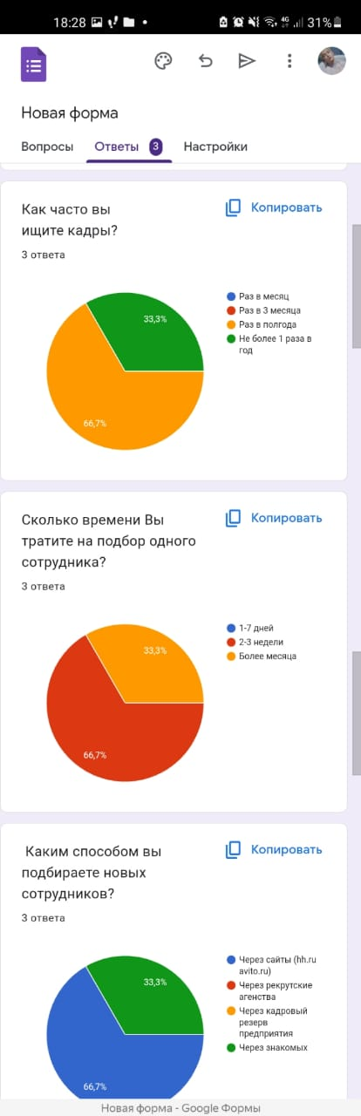
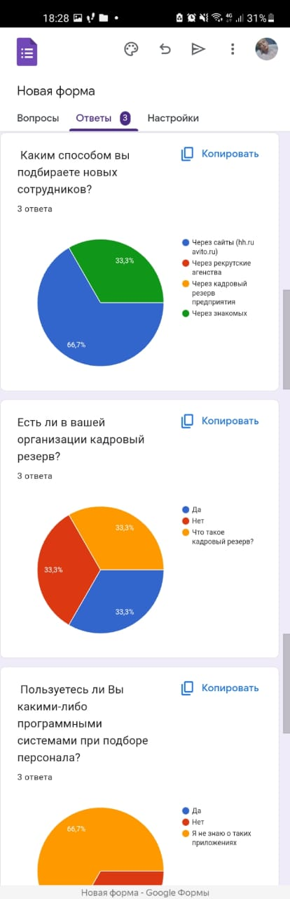
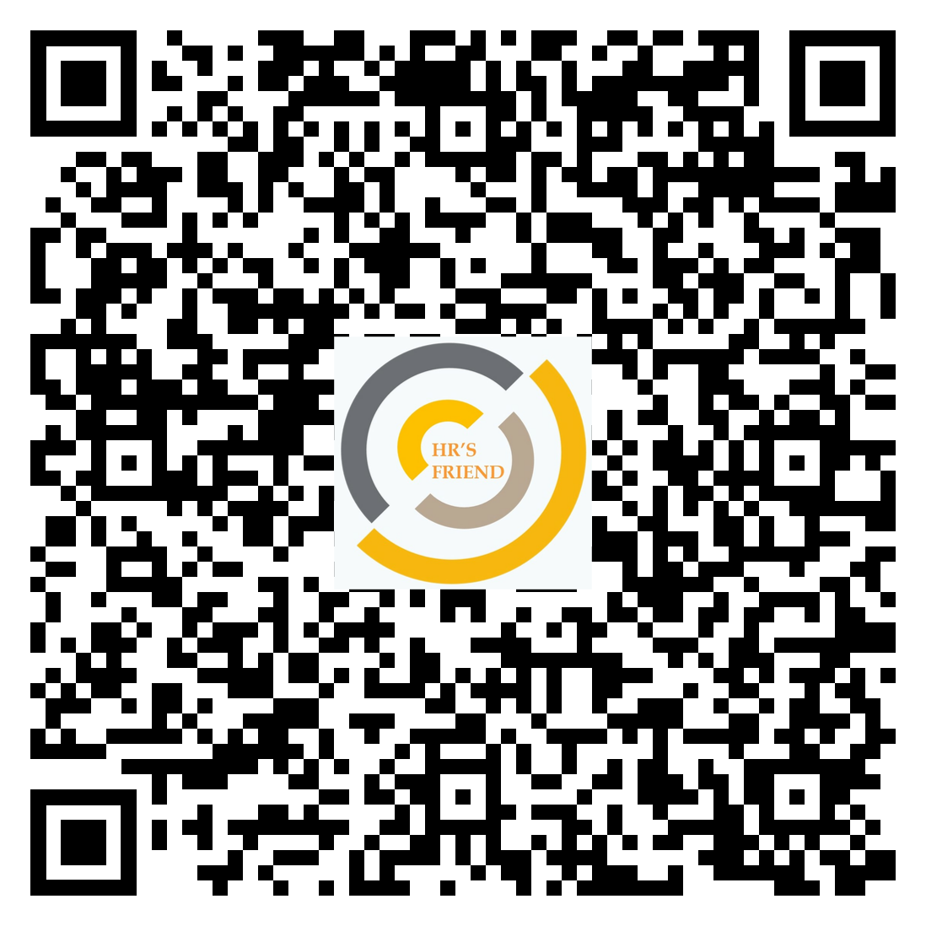
АНАЛИЗ

Slide 7
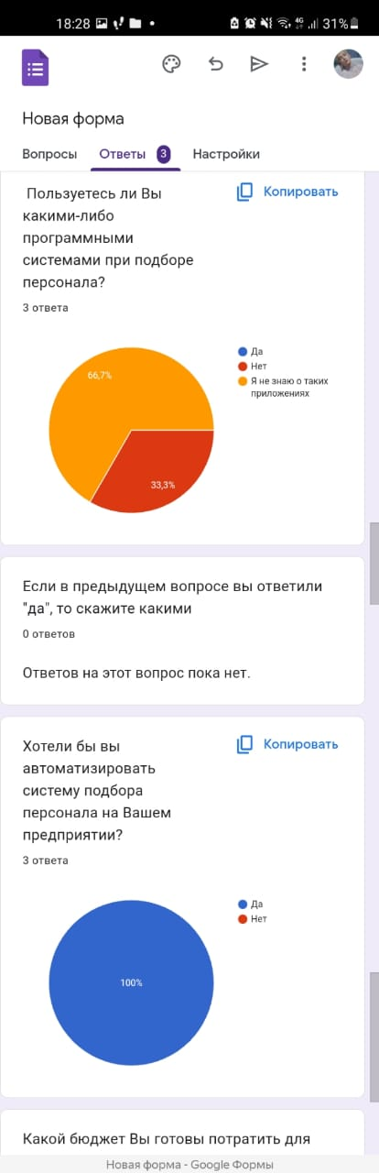
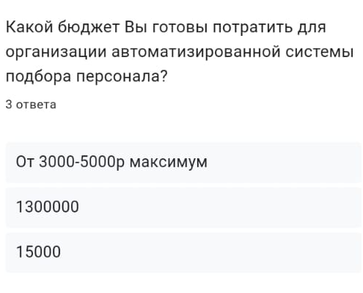
АНАЛИЗ

Slide 8
РЫНОК И БИЗНЕС МОДЕЛЬ
Объем рынка – SOM
Клиенты – HR службы предприятий, соискатели
На чем планируем зарабатывать – продажа приложения, реклама в приложении
Каналы распространения – социальные медиа, ярмарки вакансий

Slide 9
ПЛАНЫ РАЗВИТИЯ
Продолжить опрос потенциальных пользователей;
Продолжить анализ конкурентов;
Более детальная проработка идеи, определение уникальности приложения;
Поиск дополнительных участников команды (экономист, программист)

Slide 10
РИСКИ
Идея не устойчива;
Не хватка людей в команде;
Внешние риски.

Slide 11
ЮНИТ ЭКОНОМИКА
Переменные:
Реклама
Внешние риски.

Slide 12


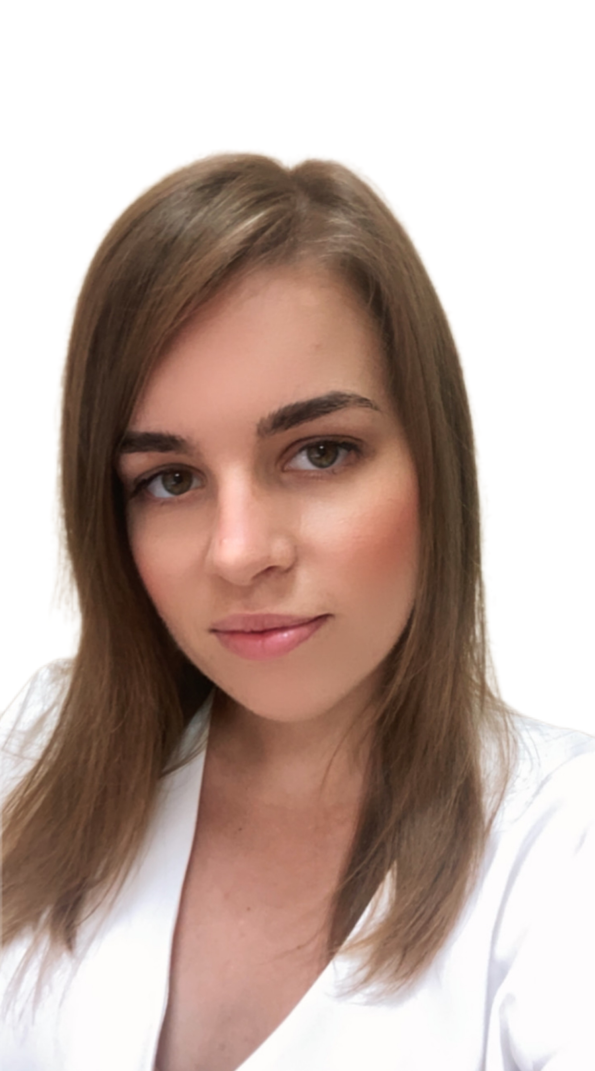
НАША КОМАНДА
Мальченко Алёна
Мелкумян Алина
(капитан команды, разработчик, аналитик)
(разработчик, маркетолог)
Кузнецова Анна
(наставник команды)

